Slide 1


Polyarthrite rhumatoïde
DR Imen BENCHARIF
Faculté de Médecine de Constantine – Université Constantine 3
Service de Rhumatologie - CHUC Benbadis

Slide 2
Interaction de nombreux facteurs génétiques et environnementaux !!!
Terrain génétique: maladie polygénique
HLA DR B1, PTPN22, STAT4
☛ pas d’intérêt diagnostique
Facteur déclenchant: :
Tabac → citrullination
gingivite (porphyromonas gingivalis)

Slide 3
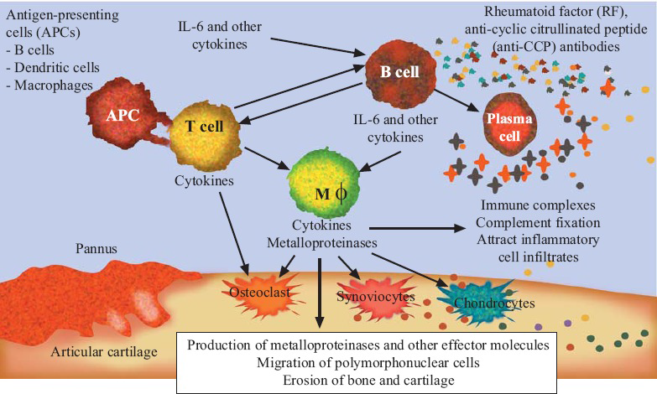
Physiopathologie
Notes:
PR est sch.matiquement due . un ou plusieurs antigènes
inconnus qui sont pr.sent.s au lymphocyte T par une cellule
pr.sentatrice d’antig.ne. C’est la cellule dendritique qui suscite
le plus d’int.r.t car en plus elle joue un r.le majeur dans
l’immunit. en int.grant les signaux entre les cellules pr.sentes
dans la synoviale.
La reconnaissance de l’antig.ne se fait essentiellement par les
lymphocytes TCD4 pour les exo-Ag apr.s que ces derniers aient
.t. int.gr.s par les mol.cules HLA de classe II.
Les lymphocytes TCD8 sont . l’origine de la reconnaissance
d’endo-antig.nes ce qui explique l’.chec du traitement ciblant les
TCD4.
Lymphocyte T activé → s.cr.tion de cytokines (directement ou
par l’interm.diaire d’autres cellules comme les macrophages) →
d.s.quilibre entre cytokines pro-inflammatoires (TNFα, IL1, IL6)
et les cytokines anti-inflammatoires.
Lymphocyte T activé → activer le lymphocyte B → production
de cytokines pro-inflammatoires, pr.sentation d’antig.nes au
lymphocyte T et transformation en plasmocyte avec production
d’immunoglobulines (FR et anti-CCP).
Lymphocyte T activé → activation des synoviocytes et des
fibroblastes → angiogen.se (cytokines pro-angiog.niques et
facteurs de croissance) + pannus (prolif.ration importante et non
freinable des synoviocytes par anomalie de l’apoptose).
Synoviocytes activ.s par le lymphocyte T ou par les cytokines
inflammatoires → enzymes lib.r.es (m.talloprot.ases) →
d.gradation du cartilage et destruction de l’os sous-chondral.
L’ostéolyse est actuellement mieux expliqu.e par le syst.me
Rank-Rank ligand / ost.oprot.g.rine dont l’inhibition emp.che
l’apparition des .rosions sans pr.venir l’inflammation.

Slide 4
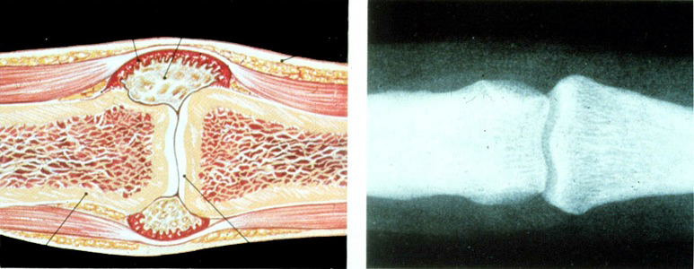
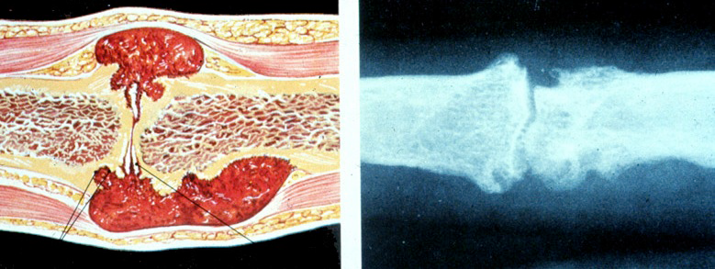

Slide 5
Clinique: ♀ 40 -50 ans
POLYARTHRITE FIXE BILATERALE ET SYMETRIQUE
Douleurs inflammatoires
Raideur matinale +++
Impotence fonctionnelle
Poignets, 2ème et 3ème, MCP, IPP
Avant-pieds, genoux, coudes, épaules, temporo-mandibulaires
Rachis cervical, , Hanches: rare au début

Slide 6
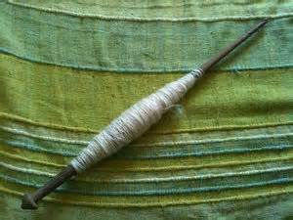
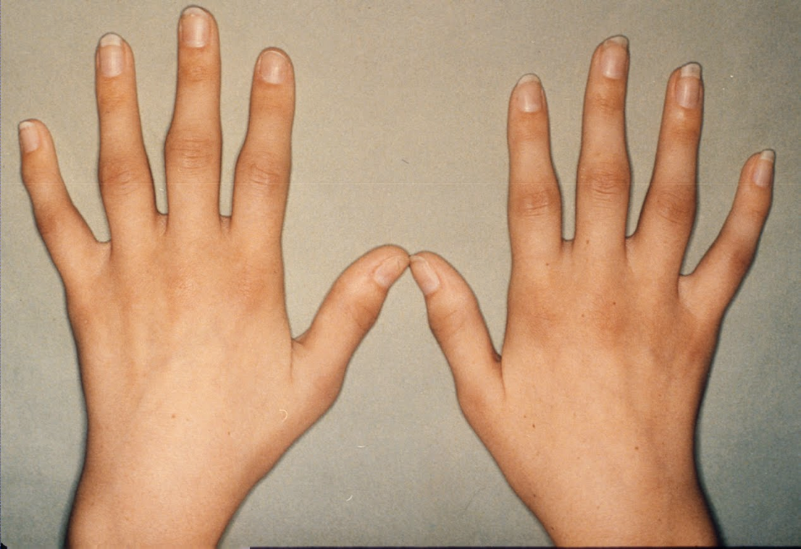
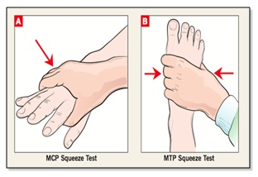
Examen clinique
Aspect FUSIFORME des doigts
Empâtement des poignets
Ténosynovite crépitante
SQUEEZE-TEST +:
douleur à la pression latérale des MTP et MCP

Slide 7

CHOC ROTULIEN + des genoux
Autres tableaux:
  Polyarthralgies
  Monoarthrite (5 % des cas)
  Syndrome du canal carpien
☛Pas d’atteinte du rachis (sauf cervical), des SI et des IPD +++

Slide 8
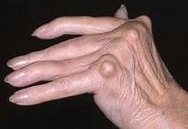
Signes extra-articulaires:
SG: asthénie, amaigrissement, fébricule
ADP (fqtes)
Nodule rhumatoide: (10%) ferme, indolore, mobile, face d’extension des bras, des jambes et des doigts
SGS: xérophtalmie et /ou xérostomie

Slide 9
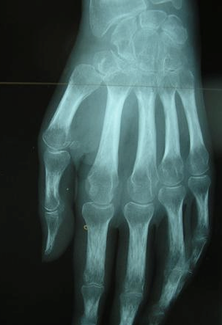
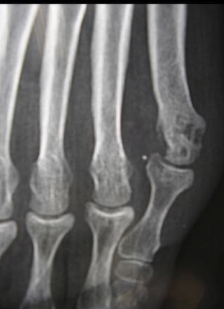
Radiologie: bilatéral et comparatif
Mains et poignets de face
Pieds et avant-pieds de face et de ¾
Articulations douloureuses
Bassin de face
Normales au début
Opacité des parties molles des MCP et IPP
Déminéralisation épiphysaires « en bandes »
Erosions épiphysaires sous-chondrales
Erosions de la 5ème tête métatarsienne +++
Pincement de l’interligne articulaire

Slide 10
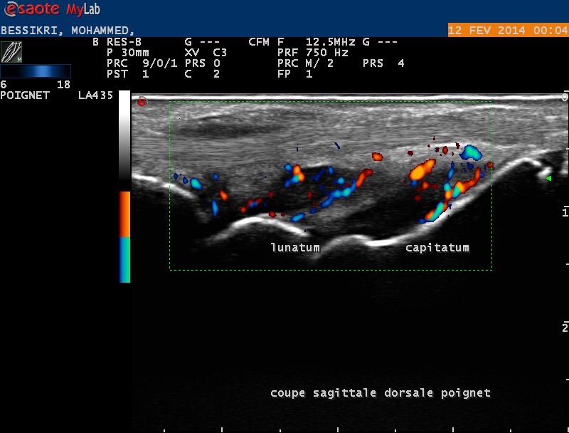
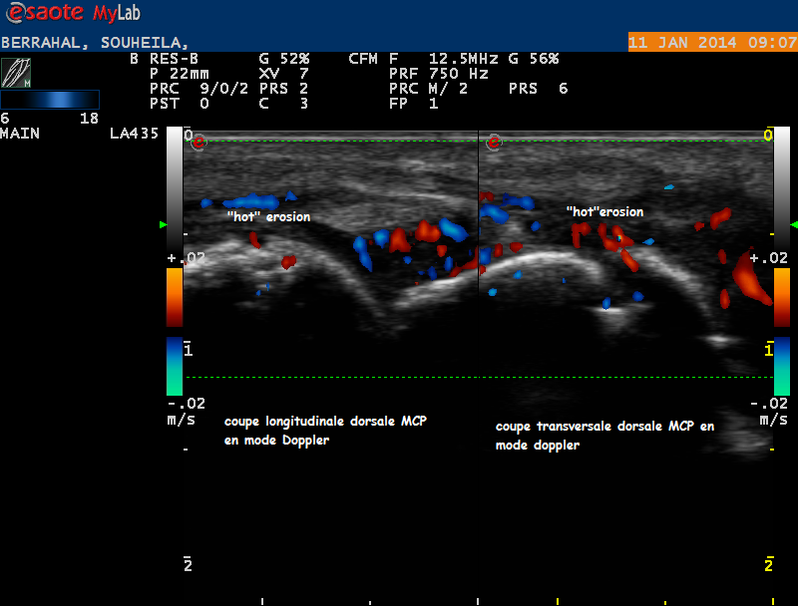
Echographie
Avec Doppler puissance
Un grand intérêt à ce stade
Synovite, ténosynovite et érosions infra-radiologiques +++

Slide 11
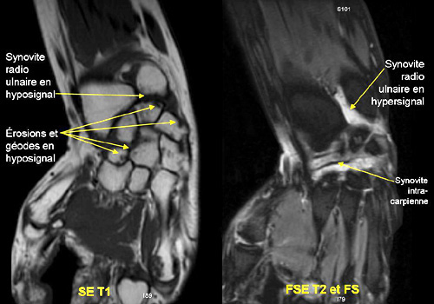
IRM
Diagnostic précoce
Œdème osseux +++
Coût élevé

Slide 12
Biologie
Syndrome inflammatoire: - VS élevée, CRP augmentée
- Anémie inflammatoire normochrome normocytaire arégénérative
- Gammaglobulines augmentées
AC ANTI-CCP (ACPA +++) - AC Anti-Peptide Cycliques Citrullines - Sensible 70 % et spécifique 95- 100 %
FR
- AC dirigés contre des déterminants antigéniques sur le frgt Fc des IgG
- Non spécifique de la PR
- Négatif au début, positif dans 50% à 6 mois, 80% à 1 an

Slide 13
FR
Méthodes de détection :
Test au latex : Ig humaines + particules de latex (polystyrène) + si 1/80e
Waaler-Rose : sérum + GR de mouton
+ si 1/64e
Néphélémétrie laser ou ELISA
FAN
- Positif dans 40% à Tx faible (1/100)
- Ac anti-DNA natifs tjrs négatifs
- Ac anti SSB + en cas de SGS associé

Slide 14
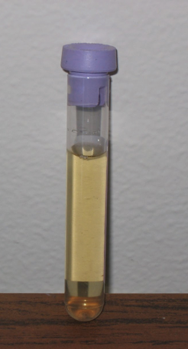
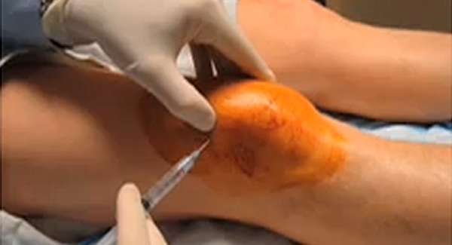
Ponction articulaire
Liquide synoviale inflammatoire (>2000 cellules/mm 3), riche en PN et en lymphocytes, pas de cristaux, stérile
Biopsie synoviale
En cas d’une monoarthrite
Multiplication et hypertrophie des franges synoviales
Hyperplasie de la couche bordante des synoviocytes
Néo-angiogénèse
Infiltration synoviale lympho-plasmocytaire à prédominance périvasculaire
QQs foyers de nécrose fibrinoïde

Slide 15
Les nouveaux critères ACR/EULAR 2010¹ de classification d’une PR définie en cas de Rh périphérique indifférencié débutant et de décision à instaurer un traitement de fond
FR : facteur rhumatoïde ; ACPA : anticorps antipeptides citrullinés
I- Atteinte articulaire
1 grosse articulation | 0
2–10 grosses articulations | 1
1–3 petites articulations (grosses articulations non comptées) | 2
4–10 petites articulations (grosses articulations non comptées) | 3
>10 articulations (avec au moins 1 petite articulation) | 5
II- Sérologie (au moins 1 test positif est suffisant)
FR-IgM négatif et ACPA négatif | 0
FR faiblement positif (1 à 3×normale) ou ACPA faiblement positifs (1 à 3×normale) | 2
FR fortement positif (> 3×normale) ou ACPA fortement positifs (> 3×normale) | 3
III- Durée
<6 semaines | 0
≥6 semaines | 1
IV- Syndrome inflammatoire
CRP normale et VS normale | 0
CRP anormale ou VS anormale | 1
Score ≥ 6 (PR définie)
Aletaha D, Neogi T et al. 2010 Rheumatoid arthritis classification criteria: an ACR/EULAR collaborative initiative. Ann Rheum Dis 2010,69,1580-1588
Notes:
Domaine 1 : les articulations atteintes veut dire soit douloureuses (tender joint), soit gonflées (or swollen); ce critère est moins « restrictif » que le critère d’inclusion (to be eligible) = synovite
Score: pertinence/valeur des item et pondération
Application du test de corrélation de Spearman
L’ère de la prédiction

Slide 16
Diagnostic differentiel
Rhumatismales ( connectivites, spondyloarthrites)
Microcristallines ( goutte, chondrocalcinose)
Infectieuses ( bactériennes, virales)

Slide 17
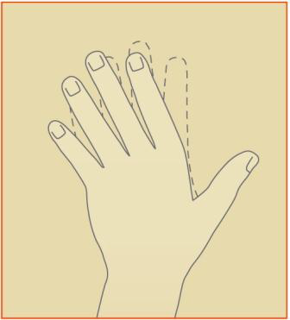
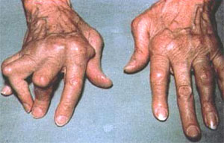
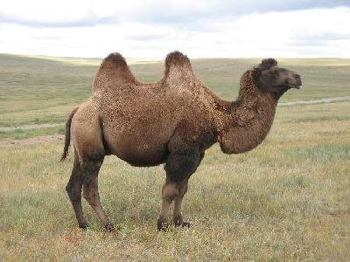
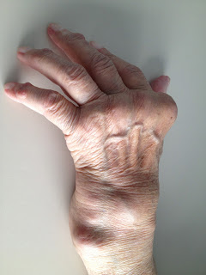
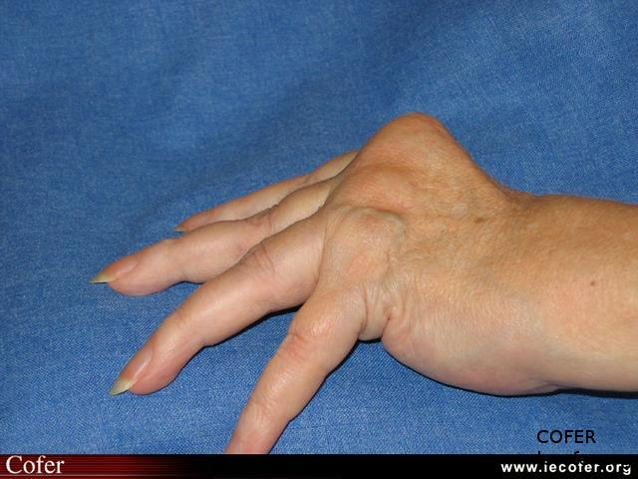
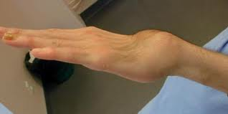
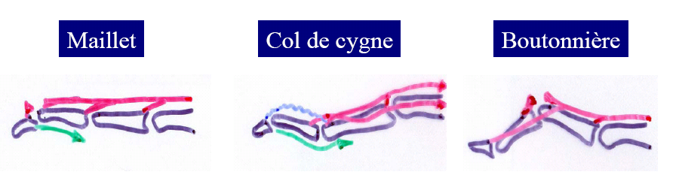
PR à la phase d’état
Déformations:

Slide 18
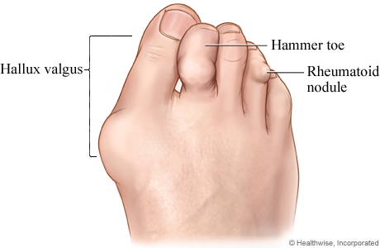
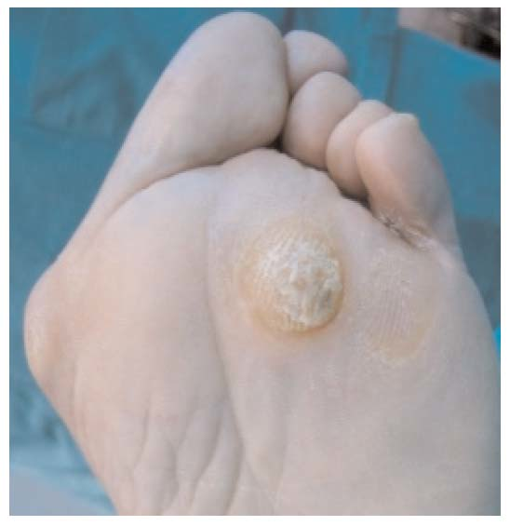
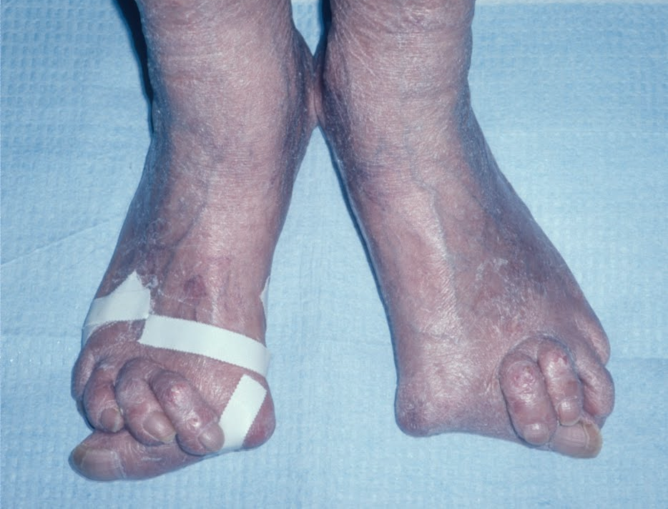
PR à la phase d’état

Slide 19
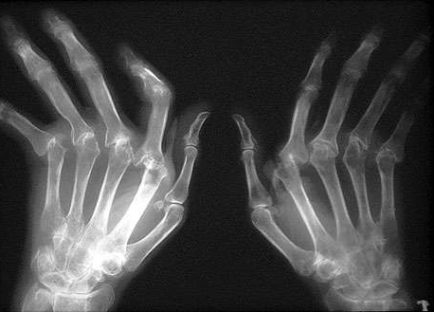
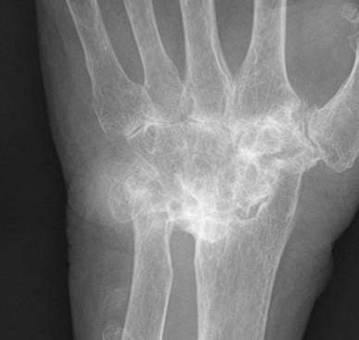
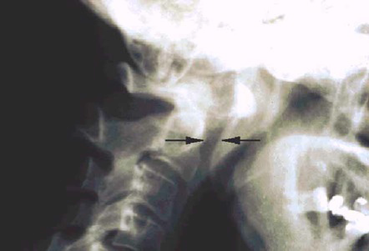
radiographies
Carpite fusionnante
Distance atlas-odontoïde > 4 mm

Slide 20
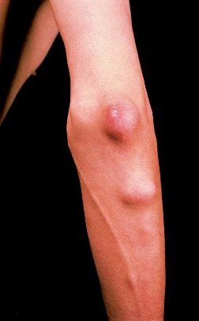
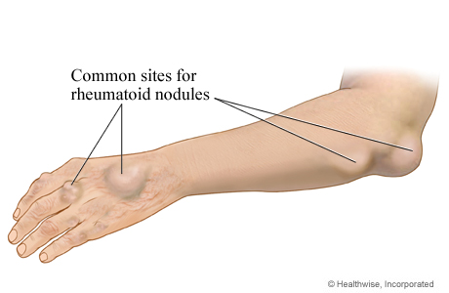
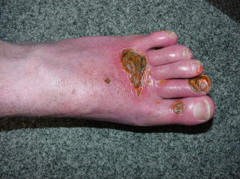
Signes extra-articulaires:
SG: Fièvre, asthénie, amaigrissement
Nodule rhumatoide
Vascularite

Slide 21
Traitement

Slide 22
Traitements symptomatiques
Antalgiques: paracétamol, Paracétamol-dextropropoxyphène, tramadol, Morphiniques
AINS
Corticoïdes si nécessaire : Faibles doses (posologie moyenne de 7-8 mg/l)
Traitements locaux: Infiltration intra-articulaire (produits cortisoniques) , synoviorthèse isotopique…

Slide 23
Objectifs du traitement de fond
☛ Dès que le diagnostic de PR est certain,
il faut débuter le plus tôt possible un traitement de fond efficace
Un objectif clair basé sur des critères objectifs
- Rémission (DAS 28 <2,6)
- Ou faible activité de la maladie (DAS 28 <3,2)

Slide 24
Le méthotrexate
Traitement de fond, immunosuppresseur référence de la PR
Forme orale : Novatrex® comprimés à 2,5mg
Peut être également donné en I.M. ou en S.C.
Prise hebdomadaire +++ de 7,5mg à 20mg
Latence d’activité de 4 à 6 semaines

Slide 25
Risques du Méthotrexate
  Pneumologique (pneumopathie immuno-allergique ou de fibrose pulmonaire)
    Radio des poumons avant traitement,
    À contrôler si toux fébrile ou dyspnée.
  Hépatique (fibrose)
    Bilan hépatique avant traitement,
    puis tous les mois (transaminases ++)

Slide 26
Risques du Méthotrexate
  Atteinte des lignées sanguines
    N.F.S. plaquettes avant traitement,
    puis chaque semaine pendant les 3 premiers mois,
    puis tous les mois
  Infections
    avant traitement éliminer un foyer infectieux actif
  Risque tératogène

Slide 27
Autres traitements de fond
Leflunomide:
Effet immunomodulateur
ARAVA* cp 20 mg et 10 mg: 1cp/j
Effets IIaires: HTA, hépatique, alopécie
Sulfasalazine:
Salazopyrine* cp 500 mg: 4gel/j
Efficacité moyenne/ effets IIaires nombreux
Antipaluéens de synthèse:
Plaquénil* cp 200mg: 2 cp/j
Efficacité mineure/ effets Iiaires mineurs

Slide 28
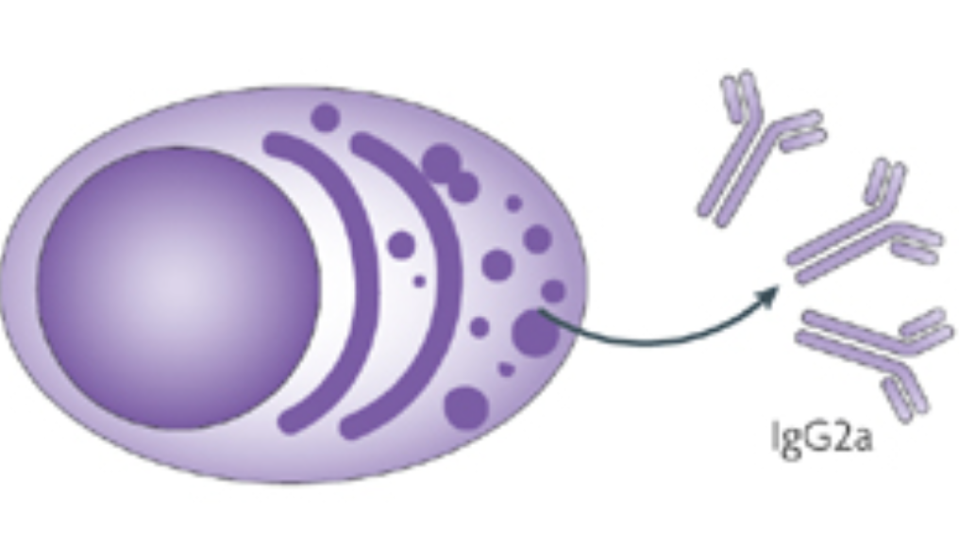
Biothérapies
Anti Cytokine |  |  | Anti lymphocyte
Action extra-cellulaire |  |  | Action membranaire
TNFα | IL1 | IL6 | Lymph B | Lymph T
Infliximab Etanercept Adalimumab Golimumab, Certolizumab | Anakinra | Tocilizumab | Rituximab | Abatacept

Slide 29
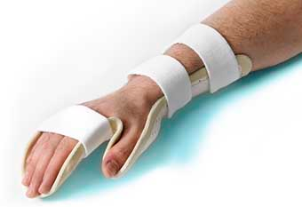
Réeducation fonctionnelle
ETP
Orthèses de repos
Ergothérapie
Réeducation fonctionnelle

